Slide 1






RESULTADOS
SEGUNDO TRIMESTRE 2026

Slide 2

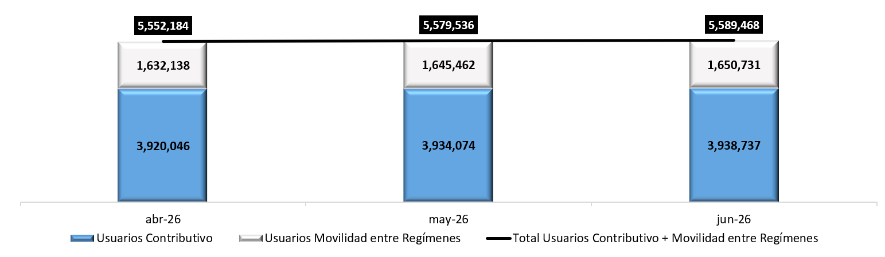

USUARIOS VIGENTES
(Contributivo y Movilidad)

Slide 3
USUARIOS VIGENTES POR SUCURSAL
(Contributivo y Movilidad)
MOVILIDAD (SUBSIDIADO)
CONTRIBUTIVO

Slide 4
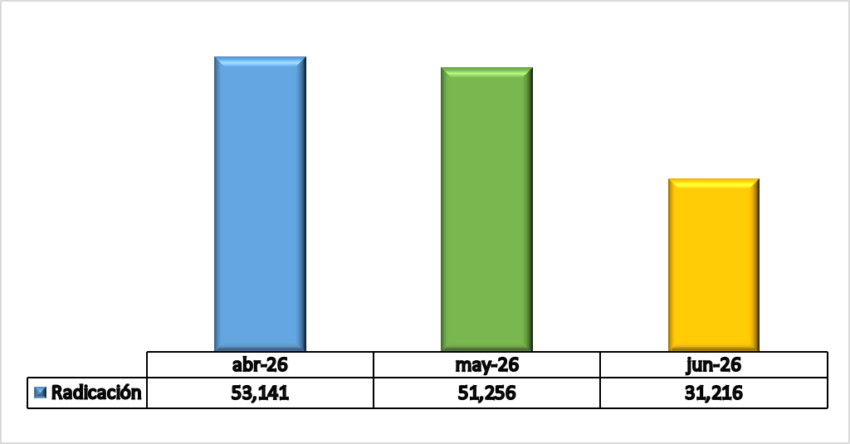
RADICACIÓN NUEVOS USUARIOS

Slide 5
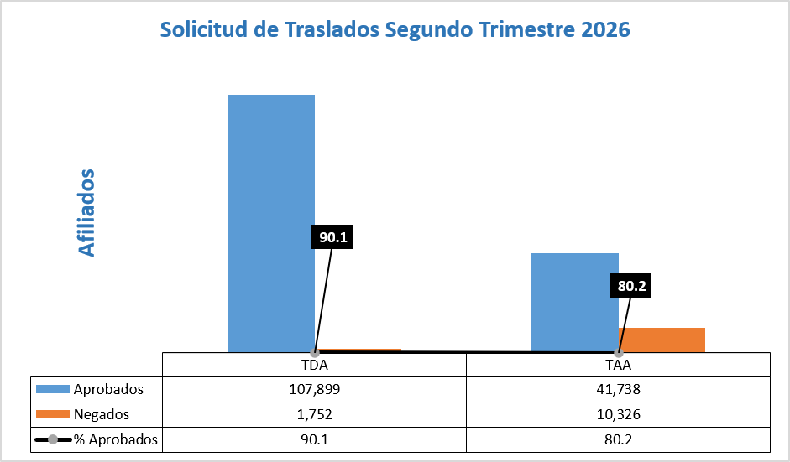
COMPORTAMIENTO TRASLADOS
(Desde y hacia otras EPS)

Slide 6



¡Gracias!
¡Gracias!
35 años cuidando historias
No hablamos solo de trayectoria institucional, sino de personas, familias, momentos y decisiones que han pasado por Salud Total EPS-S

